Slide 1
Challenge Final
Obtener cotizaciones de productos
Equipo RPA
N/A
N/A
EDSA - Internos

Slide 2
01
02
03
Información general del proceso
Introducción
04
Contenido
Flujo del proceso
Excepciones
05
Consideraciones

Slide 3
Introducción
Información del proceso
Se deberá desarrollar un Bot que, teniendo un archivo de entrada en formato Excel, sea capaz de realizar el procesamiento de datos según el estándar esperado.

Slide 4
Información general del proceso
Nombre del proceso | Challenge Final
Objetivo de negocio | Cotizar productos en Amazon
Tipo de automatización | Atendida
Input | datos_buscar.xlsx
Output | output_datos_buscar.xlsx
Descripción | Autor
Creación de documento PDD | Equipo RPA

Slide 5
Challenge Final
Descripción de la Navegación del BOT
Descripción de los pasos que realiza el BOT encargado de Cotizar productos en la página de Amazon.

Slide 6
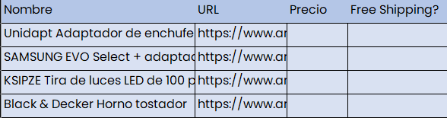
Archivo de Input del Robot
El BOT contara con un archivo de entrada llamado datos_buscar.xlsx con el siguiente formato:

Slide 7
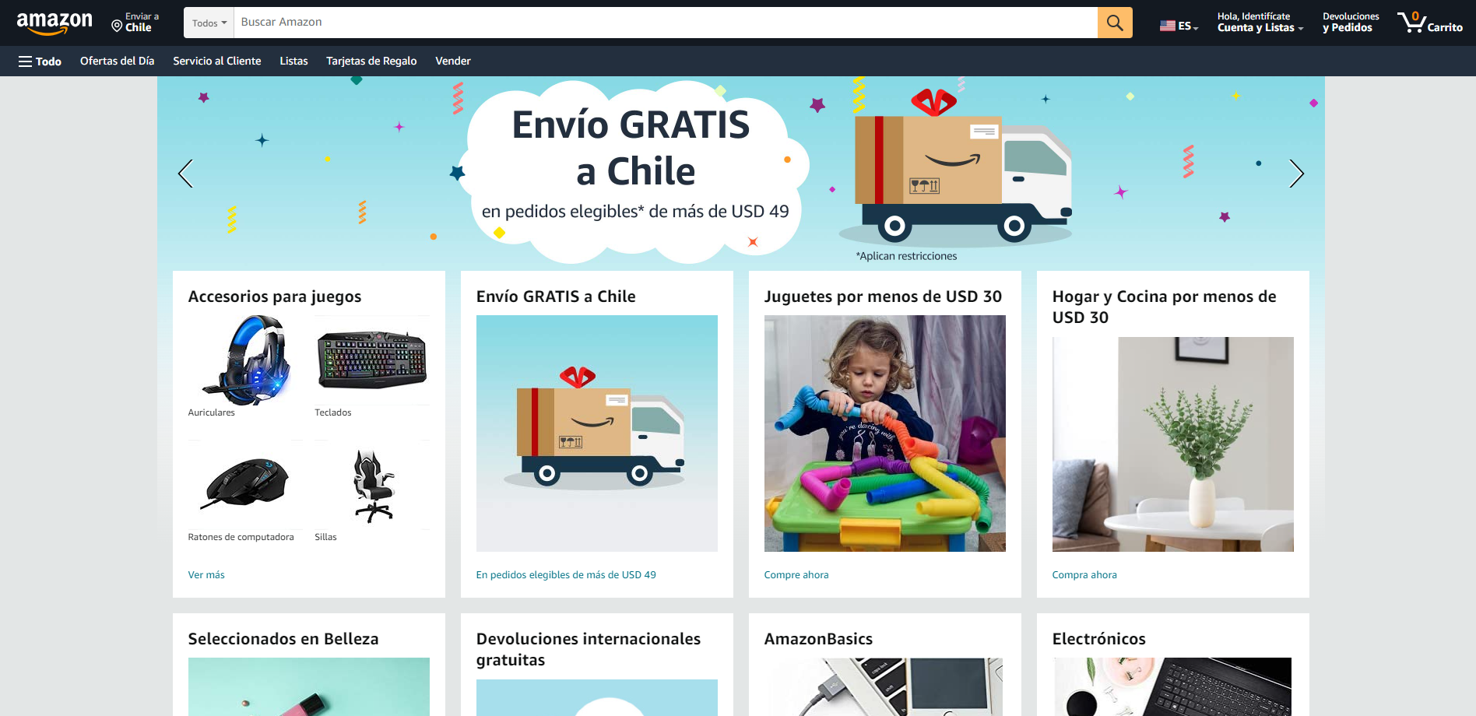
Paso 1
Ingresar a Amazon desde Chrome/EDGE
URL: https://www.amazon.com/

Slide 8
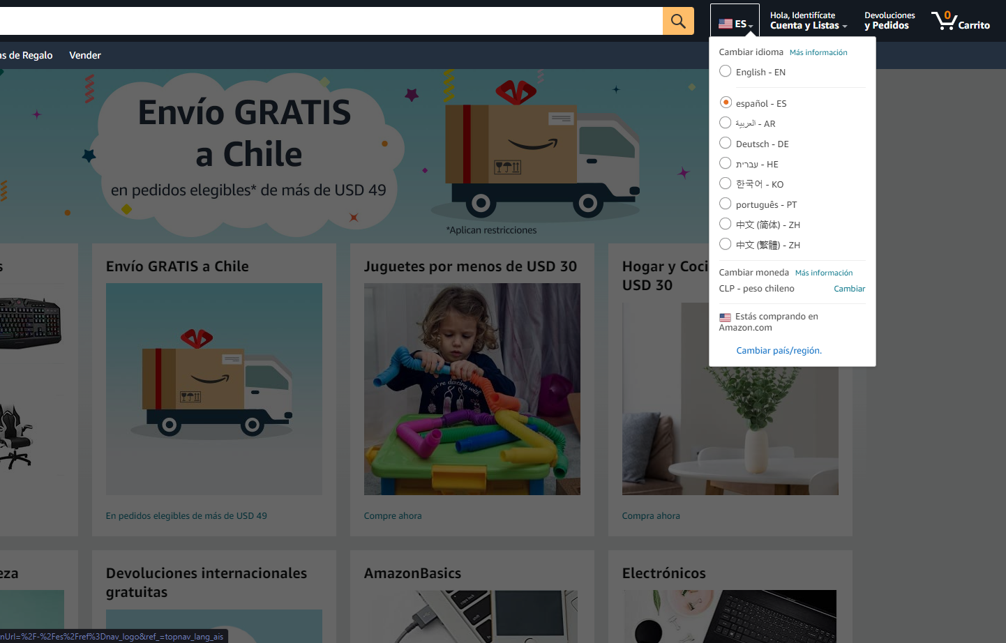
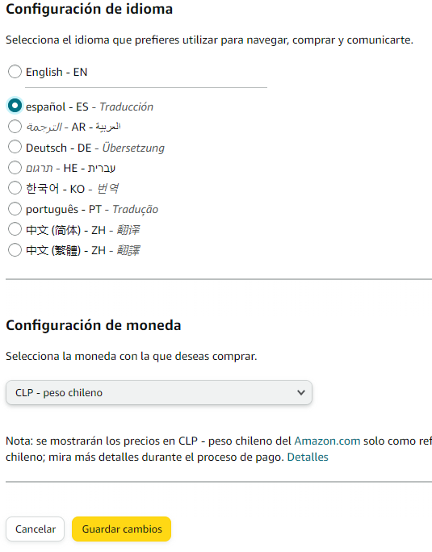
Paso 1.2
Cerciorarse que la pagina se encuentra en Idioma English – EN con moneda CLP – peso chileno
En caso contrario:
Cambiar la configuración de la página manualmente y guardar las cookies.

Slide 9
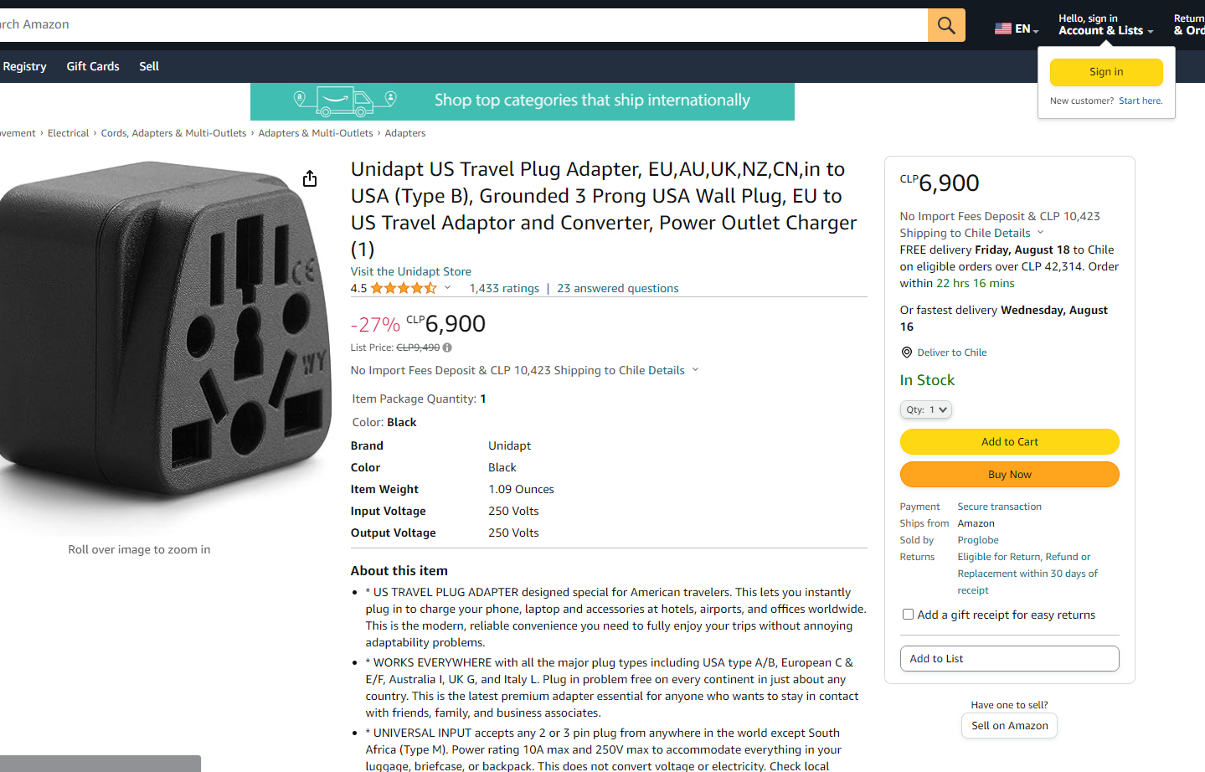
Paso 2
Acceder directamente a los links de productos facilitados en el Excel de entrada y capturar los valores de: precio(1) y leyenda(2).
1
1
2
2

Slide 10
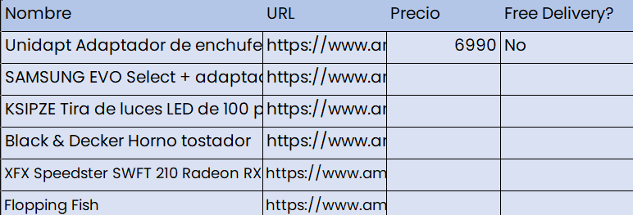
Paso 3
Registrar el valor de precio (extraído en el paso anterior) en la columna respectiva.
Para la columna Free Delivery? Se deberá ingresar un ‘Si’ si es que el valor de leyenda contiene la frase: FREE delivery O un ‘No’ en caso de que no contenga dicha frase.

Slide 11

Paso 4
Repetir los pasos 1 a 3 para todos los productos disponibles en el Excel de entrada.
Una vez procesado el archivo completo. Subir la última versión del proyecto a un repositorio (Git publico) y enviar el enlace de este a equipo_rpa@edsa.com.ar junto al Excel procesado.

Slide 12
Excepciones
Excepciones de negocio (BRE)
Paso | Excepción | Acción
2 | El producto no está disponible | Llenar las columnas ‘Precio’ y ‘Free Delivery?’ con un guion ‘-’
Excepciones de sistema (SE)
Paso | Excepción | Acción
- | Error inesperado | Enviar email con captura de pantalla

Slide 13
Consideraciones
Numero | Consideración
1 | Se valora mucho el uso del archivo de configuración
2 | Se valora el evitar usar valores Hardcodeados
3 | En caso de ser posible utilizar el framework de la tecnología. Ejemplo: ReFramework en UiPath.
4 | Mantener una solución modularizada
5 | Mantener el código en Git
6 | Mantener un código prolijo siguiendo las buenas prácticas generales de programación

